Slide 1
Лекция 8.
Структурный подход.
Проектирование программных модулей.
Flow-Диаграммы. Диаграммы Несси-шнайдермана.
Структурные карты Константайтна и Джексона.

Slide 2
Архитектура
Программного обеспечения – это совокупность базовых концепций (принципов) его построения
Программного средства – это его строение, как оно видно извне его, т.е. представление ПС как системы, состоящей из некоторой совокупности взаимодействующих подсистем.

Slide 3
По количеству пользователей различают
Многопользовательскую архитектуру
Однопользовательскую архитектуру
  Программы
  Пакеты программ
  Программные комплексы
  Программные системы

Slide 4
Структуры данных
Это множество элементов данных и связей между ними

Slide 5
Классификация структур данных
Структуры
данных
Простые
Базовые
Статические
Полу
статические
Дина-
мические
Файловые
Числовые
Символьные
Логические
Перечисление
Интервал
Указатели
Вектор
Массивы
Множества
Записи
Таблицы
Стеки
Очереди
Деки
Строки
Линейные или
разветвленные
связанные
списки
Графы
Деревья
Последовательные
Прямого доступа
Комбинированного
доступа
Организованные
разделами

Slide 6
Предварительное проектирование включает
Структурирование системы
Моделирование управления
Декомпозиция подсистем на модули

Slide 7
Классификация методов разработки структуры программ
Методы разработки структуры программ
Нисходящие
Восходящие
Классический
подход
Классический
подход
Нисходящая
разработка
Восходящая
разработка
Нисходящая
реализация
Восходящая
реализация
Конструктивный
подход
Архитектурный
подход
разработка
разработка
реализация
реализация
целенаправленная

Slide 8
Структурная схема
это схема, отражающая состав и взаимодействие по управлению частей разрабатываемого ПО
определяется архитектурой разрабатываемого ПО

Slide 9
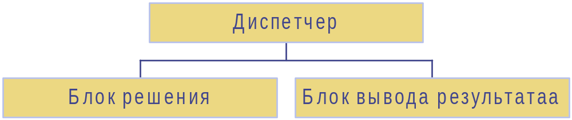
Компоненты структурной схемы
Программы
Подсистемы
Базы данных
Библиотеки ресурсов

Slide 10
Структурная схема
Решение задачи
Ввод и накопление данных
Поиск
данных
Оформление процесса
Формирование отчетных документов

Slide 11
Спецификации процессов
Псевдокод
Блок-схема алгоритма
Flow - форма
Диаграмма Насси-Шнейдермана
Краткое текстовое описание

Slide 12
Псевдокод
Структура | Псевдокод | Структура | Псевдокод
Следование | <Действие 1> < Действие 2> | Выбор | Выбор <код> < код 1>:< Действие 1 > < код 2>:< Действие 2 > … Все-выбор
Ветвление | Если <Условие> то < Действие 1 > иначе < Действие 2 > Все-если | Цикл с заданным количеств-ом повторе- ний | Для <индекс>= <n>,<k>,<h>, < Действие> Все-цикл
Цикл-пока | Цикл-пока< Условие > < Действие 1 > Все цикл | Цикл-до | Выполнять < Действие> До < Условие >

Slide 13
Псевдокод
Процесс: Проверка и внесение данных о клиенте
Вход: Информация о клиенте по его звонку
Выход: Формирование данных о клиенте в БД
Алгоритм:
1. Проверить в накопителе наличие данных о клиенте
2 . Если данные отсутствуют ТО
внести новую запись о клиенте в БД
3. Вывести данные о клиенте на экран

Slide 14
Псевдокод
Процесс: Внесение заказа
Вход: Проект заказа, Данные о клиенте, Данные о продуктах
Выход: Заказ
Алгоритм:
1. Рассмотрение списка продукции
2. Рассмотрение других заказов
3. Внести данные в проект заказа
4. Произвести расчет услуг по заказу
5. Представить проект заказа клиенту
6. ЕСЛИ клиент не удовлетворен сформированным заказом ТО
6.1. Произвести его корректировку
6.2. Вернуться к пункту 4

Slide 15
Схемы алгоритмов
(ГОСТ 19.702-90)
Название | Обозначение | Назначение
Терминатор | Действие | Начало, завершение программы или подпрограммы
Процесс | Действие | Обработка данных
Данные | Данные | Операции ввода-вывода
Решение | Условие | Ветвление, выбор, поисковые и итерационные процессы
Подготовка | Подготовка | Счетные циклы

Slide 16
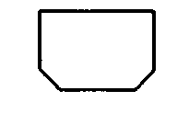
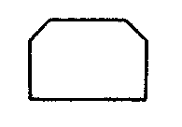
Схемы алгоритмов
Название | Обозначение | Назначение
Граница цикла |  | Любые циклы
Предопределенный процесс | Имя | Выбор процедуры
Соединитель | Имя | Маркировка разрыва линий
Комментарий | Комментарий | Пояснение к операциям

Slide 17
Flow-диаграммы
Flow-диаграммы (flow-формы) представляют собой графическую нотацию описания структурных алгоритмов, которая иллюстрирует их вложенность.
Они базируются на основных идеях структурного программирования и позволяют определять потоки управления с помощью специальных иерархически организованных схем.

Slide 18
Flow-диаграммы
Flow-диаграммы (flow-формы)
Каждый символ Flow-формы имеет вид прямоугольника и может быть вписан в любой внутренний прямоугольник любого другого символа.
Символы помечаются с помощью предложений на естественном языке или с использованием математической нотации.
Главная особенность: отсутствие стрелок.

Slide 19
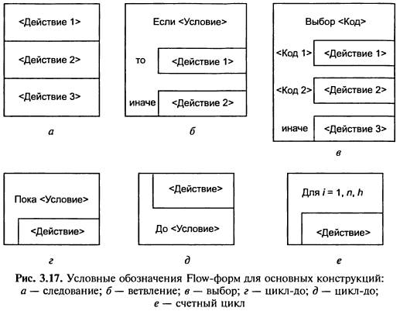

Slide 20
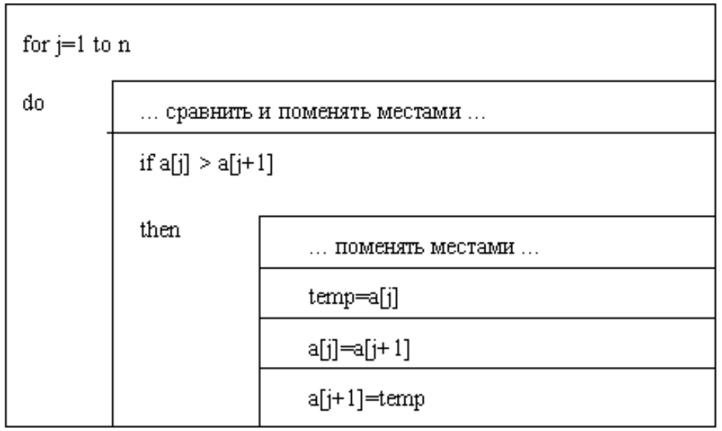
Flow-диаграмма
алгоритма сортировки «Пузырек»

Slide 21
Диаграммы Насси-Шнейдермана
Дальнейшее развитие FLOW-формы получили в диаграммах Насси-Шнейдермана.
Диаграммы Насси — Шнейдермана имеют ряд преимуществ перед блок-схемами при разработке структурированных алгоритмов и программ:
Запись является более компактной.
Изобразив алгоритм или программу в виде диаграммы Насси — Шнейдермана, можно быть гарантировано уверенным в том, что принципы структурного программирования соблюдены.

Slide 22
Диаграммы Насси-Шнейдермана
Диаграммы Насси — Шнейдермана удобнее использовать для пошаговой детализации задачи, так как они тоже строятся по принципу пошаговой детализации — изначально диаграмма представляет собой один прямоугольник, затем в нём рисуется некоторая структура управления, в которой имеется несколько прямоугольников, и далее с каждым прямоугольником может быть проделана та же операция.
наглядность;
отсутствие соединительных линий со стрелками, что помогает избежать случайных ошибок;
простота использования.

Slide 23
Диаграммы Насси-Шнейдермана
Общим недостатком Flow-форм и диаграмм Насси —Шнейдермана является сложность построения изображений символов, что затрудняет практическое применение этих нотаций для описания больших алгоритмов.

Slide 24
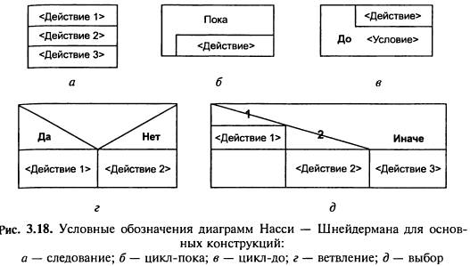
Условные обозначения элементов в диаграммах Насси — Шнейдермана
Все элементы диаграммы Насси — Шнейдермана имеют прямоугольную форму и различаются только внутренним содержимым.

Slide 25


Блоки с разветвлением
Блок с разветвлением используется, когда в алгоритме возможны два варианта действий, а выбор того или иного варианта действия зависит
от некоторого условия:
Такая алгоритмическая конструкция (ветвление) представляется двумя смежными блоками действий; действие слева выполняется, если условие верно, действие справа — если условие неверно.
Возможно также неполное ветвление, при котором некоторое действие выполняется не всегда, а только при определенном условии:

Slide 26

Блок множественного выбора
Блок множественного выбора используется, когда существует несколько вариантов возможных действий, выбор которых зависит от значения некоторого выражения

Slide 27

Например, в задаче выбора разных видов обуви для разных видов спорта:

Slide 28

Блок цикла с предусловием
Блок цикла с предусловием используется тогда, когда должна быть многократно выполнена некоторая последовательность действий, причем перед каждым выполнением проверяется некоторое условие:
Действия, которые повторяются (так называемое “тело цикла”), представлены самостоятельным блоком внутри блока цикла с предусловием

Slide 29
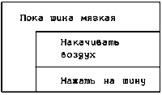
Например, для задачи: “Накачать спущенную велосипедную шину”:

Slide 30

Блок цикла с постусловием
Блок цикла с постусловием используется, когда в алгоритме действия должны повторяться до наступления определенного условия (условие проверяется после выполнения действий ). Действия в цикле с постусловием всегда выполняются хотя бы один раз, потому что проверка осуществляется в конце цикла.

Slide 31
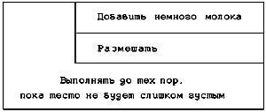
Например, в задаче приготовления теста для блинов:

Slide 32
Цикл с заданным количеством повторений тела цикла
(в языках программирования его называют “цикл с параметром” или “цикл со счетчиком”) — это тоже цикл с предусловием.
Действия повторяются определенное количество раз и отсчитываются перед каждым выполнением.

Slide 33

Блок подпрограммы
Блок подпрограммы используется в случаях, когда некоторый процесс в алгоритме слишком большой, чтобы изображать его на диаграмме, или когда какие-то блоки действий используются несколько раз в разных местах одной и той же диаграммы.
Перечисленные блоки могут произвольным образом вкладываться один в другой.

Slide 34
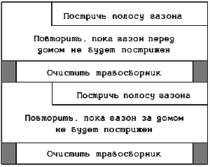
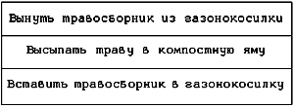
Например, для задачи стрижки газона около дома диаграмма алгоритма ее решения может быть оформлена так:
Диаграмма, иллюстрирующая действия в подпрограмме, оформляется отдельно.
Подпрограмма “Очистить травосборник”

Slide 35
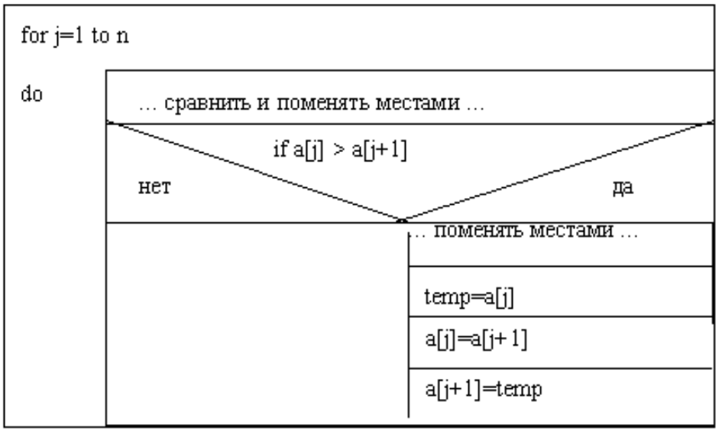
Диаграмма Насси-Шнайдермана
алгоритма сортировки «Пузырек»

Slide 36
Модульность
Модуль – отдельная, функционально законченная программная единица, которая может применяться самостоятельно либо быть частью программы.
«Модульность – свойство ПО, обеспечивающее интеллектуальную возможность создания сколь угодно сложной системы» Г.Майерс

Slide 37
Признаки модуля
реализует одну или несколько функций, т.е. выполняет какое-то действие;
имеет определенную логическую структуру, т.е. определяет его внутренний алгоритм (то, как модуль выполняет функцию);
используется в одном или нескольких контекстах – описывает конкретное использование модуля.

Slide 38
Принципы модульного подхода
Один из фундаментальных принципов структурного проектирования заключается в том, что большая система должна быть расчленена на обозримые модули.
При этом существенным является то, что это расчленение должно быть выполнено таким образом, чтобы модули были как можно более независимы (критерий сцепления - coupling),
и чтобы каждый модуль выполнял единственную (связанную с общей задачей) функцию (критерий связности - cohesion).

Slide 39
Принцип информационной закрытости
Содержание модулей должно быть скрыто друг от друга
Интерфейс
Алгоритм
Структура данных
Реализация интерфейса
Размещение ресурса
Клиенты
«Секрет»

Slide 40
Информационная закрытость означает
Все модули независимы, обмениваются только информацией, необходимой для работы;
Доступ к операциям и структурам данных модуля ограничен

Slide 41
Достоинства информационной закрытости
Обеспечивается возможность разработки модулей различными независимыми коллективами
Обеспечивается легкая модификация системы

Slide 42
Связность модуля (cohesion) – это мера зависимости его частей
Чем выше связность модуля, тем лучше результат проектирования
Для измерения связности используют понятие силы связности (СС).
Существует 7 типов связности

Slide 43
Связность модуля
Связность по совпадению (СС=0). В модуле отсутствуют явно выраженные внутренние связи.
Логическая связность (СС=1). Части модуля объединены по принципу функционального подобия
Временная связность (СС=3). Части модуля не связаны, но необходимы в один и тот же момент времени.

Slide 44
Связность модуля
Процедурная связность (СС=5). Части модуля связаны порядком выполняемых действий, реализующих сценарий поведения.
Коммуникативная связность (СС=7). Части модуля связаны по данным (работают с одной и той же структурой данных)

Slide 45
Связность модуля
Информационная (последовательная) связность (СС=9). Выходные данные одной части модуля используются как входные данные другой части модуля.
Функциональная связность (СС= 10). Части модуля вместе реализуют одну функцию.

Slide 46
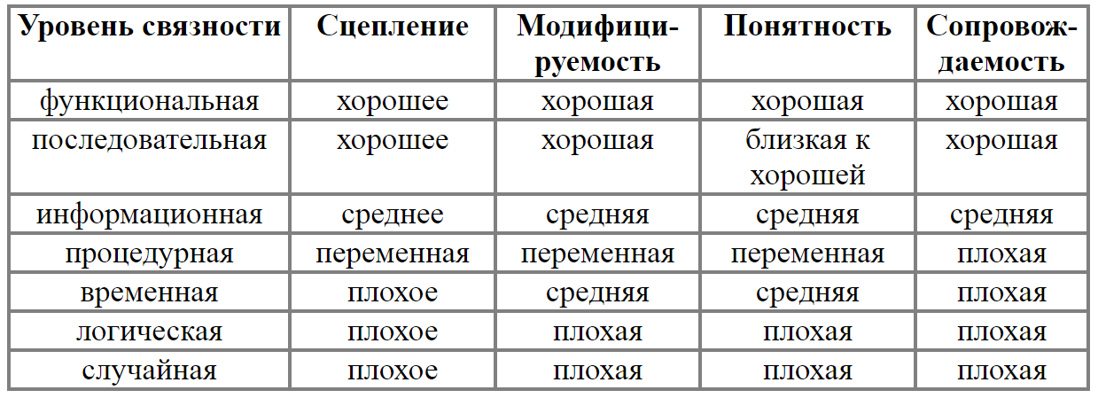
Характеристика типов связности модуля

Slide 47
Связность модуля
Таким образом, связность является мерой функциональной зависимости объектов (исполняемых операторов, областей данных и т.д.) внутри одного модуля.
В хорошем проекте связность каждого модуля является высокой (последовательность введенных выше определений уровней связности соответствует направлению от лучшей связности к худшей).
Вместе со сцеплением, связность является одним из лучших критериев оценки качества проекта.

Slide 48
Сцепление модулей (coupling) - это
мера взаимозависимости модулей по данным
внешняя характеристика модуля, которую желательно уменьшать

Slide 49
Сцепление модулей
Слабое сцепление между модулями служит признаком хорошо спроектированной системы по следующим причинам:
уменьшение количества соединений между двумя модулями приводит к уменьшению вероятности появления “волнового эффекта” (ошибка в одном модуле влияет на работу других модулей);
минимизация риска появления “эффекта ряби” (внесение изменений, например, при исправлении ошибки, приводит к появлению новых ошибок), т.к. изменение влияет на минимальное количество модулей;
при сопровождении модуля отсутствие необходимости беспокоиться о внутренних деталях других модулей;
упрощение системы для понимания, насколько это возможно.

Slide 50
Сцепление модулей
Слабое сцепление может быть достигнуто за счет комбинирования трех следующих способов действий:
удаления необязательных связей;
уменьшения количества необходимых связей;
упрощением необходимых связей.

Slide 51
Сцепление модулей
Специалистами предлагаются следующие практические рекомендации для ослабления сцепления модулей:
Создавайте минимальные по количеству параметров межмодульные связи.
Создавайте прямые (а не косвенные) межмодульные связи, поскольку интерфейс между двумя модулями наиболее понятен (и, следовательно, менее сложен), если человек может постигнуть его сразу без предварительной ссылки к некоторым другим информационным объектам.
Создавайте локализованные связи (например, значения списка параметров вычисляйте непосредственно перед вызовом модуля).
Создавайте явные связи. Красноречивым примером неявной связи является взаимодействие модуля А с модулем В за счет модификации области данных из В: для того, чтобы человек, сопровождающий модуль В понял, за счет чего модифицируется эта область данных, он будет должен проделать огромную работу.
Создавайте гибкие связи для облегчения модификаций.

Slide 52
Виды сцепления
Сцепление по данным (data coupling). Один модуль вызывает другой. Входные и выходные параметры вызываемого модуля – простые элементы данных.
А
Элементы данных
В

Slide 53
Виды сцепления
Сцепление по образцу (stamp coupling). Один модуль вызывает другой. В качестве параметров используются структуры данных.
А
Структуры данных
В

Slide 54
Виды сцепления
Сцепление по управлению (control coupling). Один модуль управляет функционирование другого (с помощью флагов или переключателей), посылая ему управляющие данные.
А
Флаг
начало
Флаг
В
конец

Slide 55
Виды сцепления
Сцепление по внешним ссылкам (external coupling). Модули ссылаются на один и тот же глобальный элемент данных.
А
Элемент
данных
N
M
В
С

Slide 56
Виды сцепления
Сцепление по общей области (common coupling). Модули разделяют одну и ту же глобальную структуру данных.
А
Структура
данных
N
M
В
С

Slide 57
Виды сцепления
Сцепление по кодам (code coupling). Команды перемежаются друг с другом
Независимое сцепление. Модули не вызывают друг друга и не работают с общими данными.

Slide 58
Виды сцепления
Необходимо отметить, что любые два модуля могут быть сцеплены более чем одним способом.
В этом случае тип их сцепления определяется худшим типом сцепления. Например, если два модуля сцеплены по образцу и общей области, то они характеризуются как сцепленные по общей области. Они по-прежнему сцеплены по образцу, но это сцепление выше, чем сцепление по общей области.

Slide 59
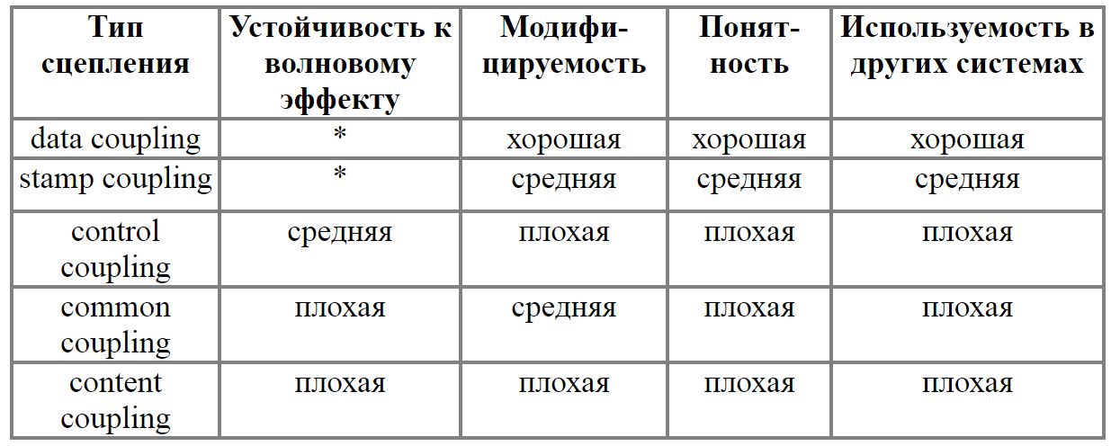
Характеристики основных видов сцепления

Slide 60
Методология структурных карт
Методика структурных карт используется на этапе проектирования ПО для того, чтобы продемонстрировать, каким образом программный продукт выполняет системные требования.
При этом наиболее часто применяются две техники:
структурные карты Константайна (Constantine), предназначенные для описания отношений между модулями, и
структурные карты Джексона (Jackson), предназначенные для описания внутренней структуры модулей.

Slide 61
Методология структурных карт
Структуру программной системы составляют модули, которые в любом языке программирования имеют следующие общие свойства:
модуль имеет имя, по которому к нему можно обращаться как к единому фрагменту;
модуль состоит из множества операторов языка программирования, записанных последовательно;
модуль может принимать и/или передавать данные как параметры в вызывающей последовательности или связывать данные через фиксированные ячейки или общие области.

Slide 62
Структурные карты Константайна
Структурные карты Константайна представляют собой модель отношений между модулями программы.
Узлы структурных карт соответствуют модулям и областям данных, потоки изображают межмодульные связи.
На диаграмме специальными узлами изображаются циклические и условные вызовы модулей, а потоки проходят через эти специальные узлы.
Потоки, изображающие межмодульные связи по данным и управлению, также изображаются на диаграмме специальными узлами, а стрелками указываются направления потоков.

Slide 63
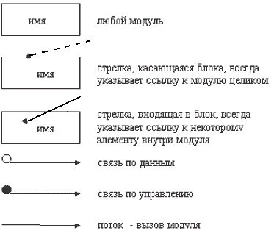
Элементы структурных карт Константайна

Slide 64
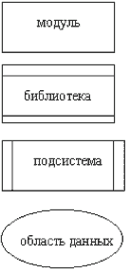
Элементы структурных карт Константайна
Типы модулей
Модуль является базовым элементом структурной карты.
Подсистема - детализированный модуль или программа. Может использоваться повторно любое число раз.
Библиотека - совокупность подпрограмм, размещенных в модуле отдельно от данной системы.
Область данных - описывает модули, содержащие исключительно области глобальных/распределенных данных

Slide 65
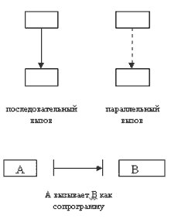
Элементы структурных карт Константайна
Отдельные части программной системы (программы, подпрограммы) могут вызываться последовательно, параллельно или как сопрограммы.
Типы вызовов модулей

Slide 66
Элементы структурных карт Константайна
Для моделирования условных и циклических вызовов применяются следующие узлы:
условный узел применяется для моделирования конструкций IF-THEN-ELSE (на диаграмме из узла выходят два потока) и IF-THEN (из узла выходит один поток). Условный узел изображается в виде ромба, потоки — альтернативные вызовы — изображаются выходящими из него;
итерационный узел используется для того, чтобы показать, что вызываемый модуль выполняется в цикле. Он изображается полуокружностью со стрелкой с выходящими из него потоками.

Slide 67
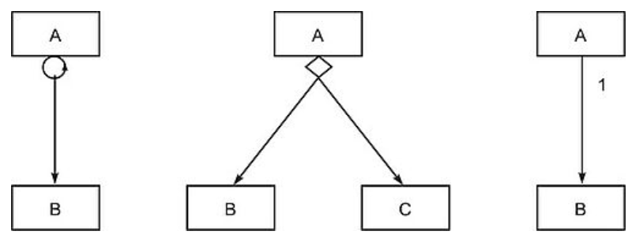
Элементы структурных карт Константайна
Условные и циклические вызовы модулей: циклический; условный; однократный

Slide 68
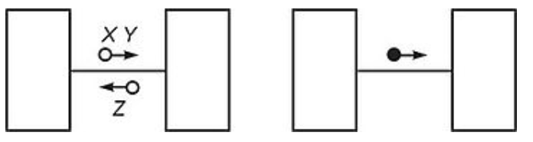
Элементы структурных карт Константайна
Связи по данным и управлению между модулями (передаваемые как параметры) обозначают стрелками, параллельными дуге вызова, которые показывают направления связей.
Связь по данным Связь по управлению

Slide 69
Пример структурной карты Константайна
Пример: Разработать структурную карту Константайна для задачи сортировки одномерного массива с помощью алгоритмов Пузырька, прямого выбора и Шелла.
Программа состоит из модулей Меню, Методов сортировки и Вывода результата.
Пользователь выбирает нужный метод, вводит массив и получает в результате отсортированный массив.

Slide 70
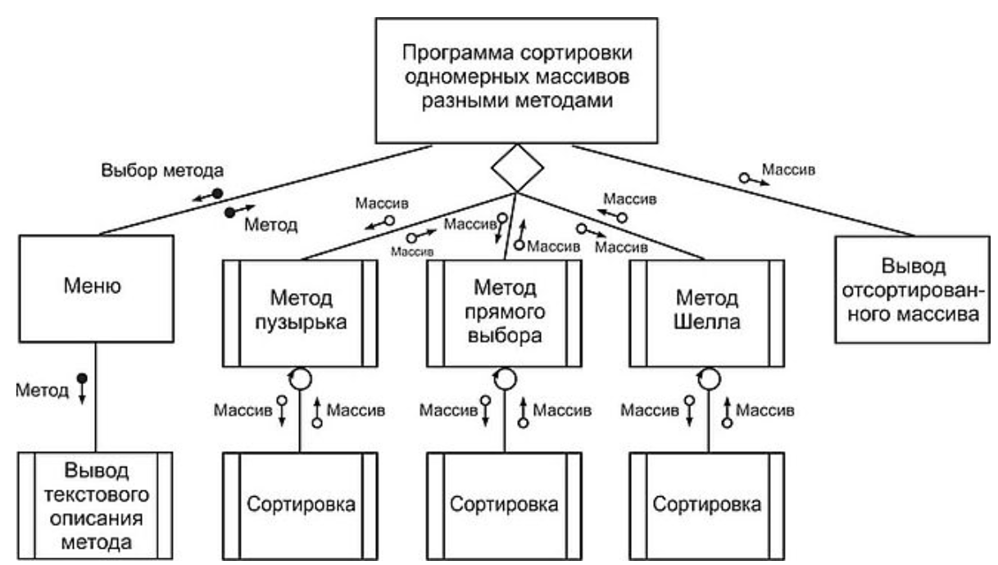
Пример структурной карты Константайна

Slide 71
Структурные карты Джексона
Техника структурных карт Джексона основана на методе структурного программирования Джексона, который выявляет соответствие между структурой потоков данных и структурой программы.
Основное внимание в методе сконцентрировано на соответствии входных и выходных потоков данных.

Slide 72
Структурные карты Джексона
По аналогии со структурными картами Константайна диаграмма Джексона может включать объекты следующих типов:
СТРУКТУРНЫЙ блок (базовая компонента методологии) представляет частную функцию или блок кодов с одним входом и одним выходом.
ПРОЦЕДУРНЫЙ блок является специальным видом структурного блока, представляющим вызов ранее определенной процедуры.
БИБЛИОТЕЧНЫЙ блок аналогичен процедурному и представляет вызов библиотечного модуля.

Slide 73
Структурные карты Джексона
Для взаимоувязывания блоков используются связи следующих типов:
последовательная связь, обеспечивающая последовательное выполнение слева направо;
параллельная связь, обеспечивающая одновременное выполнение блоков;
условная связь, обеспечивающая выбор одной из альтернатив;
итерационная связь, обеспечивающая выполнение блока в цикле.

Slide 74
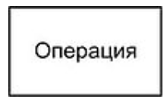
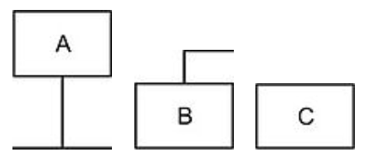
Элементы структурных карт Джексона
Структуры на диаграммах Джексона строятся из четырех основных компонентов:
Операция — блок кодов, имеющий один вход и один выход
Следование — последовательное выполнение операций слева направо

Slide 75
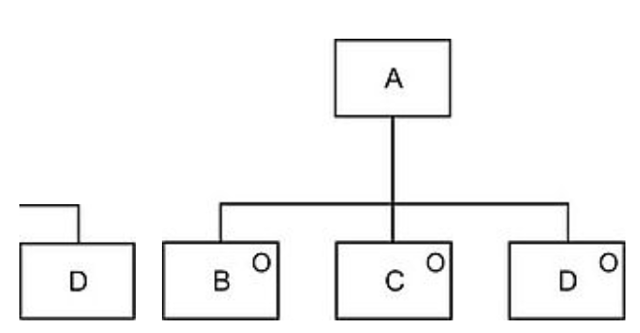
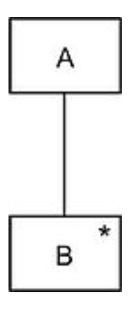
Элементы структурных карт Джексона
Выбор — выполнение одной из операций в зависимости от выполнения условия
Итерация — многократное выполнение блока

Slide 76
Пример структурных карт Джексона
У менеджера торговой фирмы имеется файл, содержащий записи о принтерах со следующими полями:
фирма-производитель, марка, скорость печати, стоимость, количество единиц на складе.
Эти поля образуют структуру входных данных.
По запросу менеджера программа выдает сведения о нужных покупателю принтерах в соответствии с критерием поиска.
Критерием может быть: цена, скорость или фирма-производитель.
Выходными данными является список, содержащий наименования выбранных принтеров.

Slide 77
Пример структурных карт Джексона
С точки зрения структурного программирования Джексона алгоритм программы будет следующим:
Программа
Цикл-пока не конец файла
Прочитать запись
Сравнить заданные поля с критерием поиска
Если совпали
Сохранить в выходной список
Конец-если
Конец-цикл
Вывод результирующего списка
Конец-программа

Slide 78
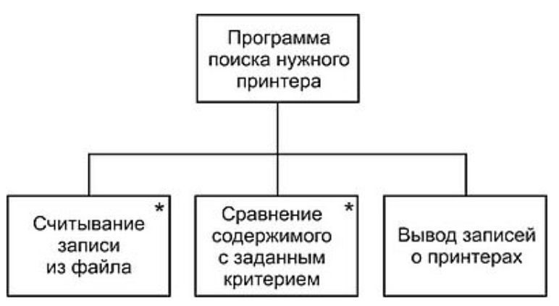
Пример структурных карт Джексона

Slide 79
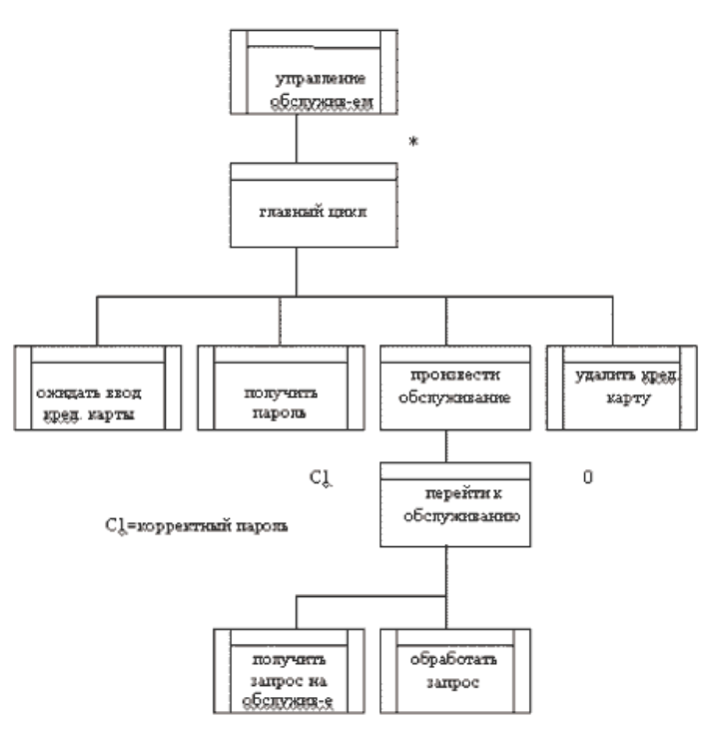
Пример структурных карт Джексона

